Slide 1

Aktivni kolagen

Slide 2
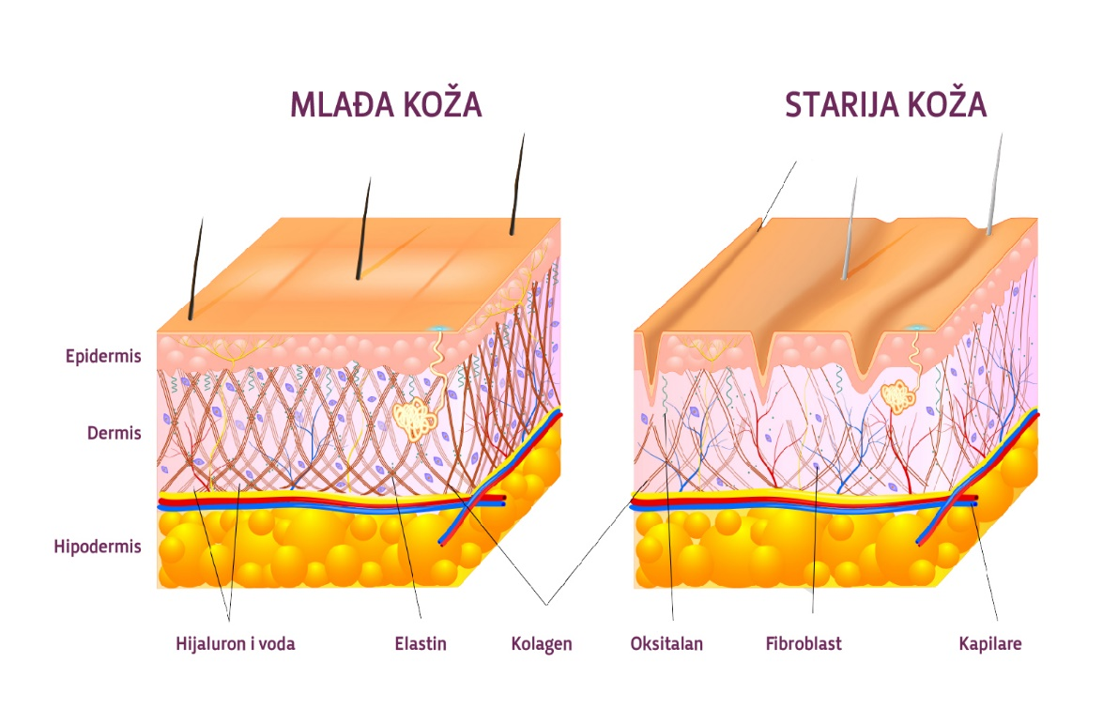
Šta je kolagen?
Kolagen je protein koji se nalazi skoro
svuda u ljudskom tijelu – u mišićima,
kostima, koži, krvnim sudovima,
digestivnom traktu i tetivama.
Kolagen je u našem tijelu u rastu do
25 godine života, kada počinje da
opada, i tada se javljaju prvi znakovi
starenja.

Slide 3
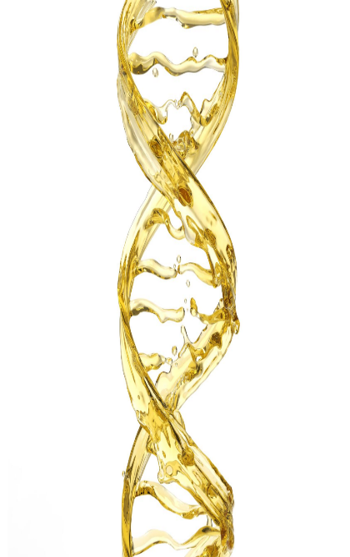
Kolagen je najjednostavnije rečeno ‚lijepak‘ za ljudski organizam.
Od ćelije, mišića, tetiva, zglobova, kože, sve što vremenom opada i ‚kruni se‘, traži nadomjestak kolagena u tijelu, kako bi se čovjek dok je živ mogao osjećati zdravijim, mlađim, ljepšim i u cjelosti zategnutijim i vitkijim.
Garantovano poboljšava izgled i suhoću kože, smanjuje bolove i degeneracije u zglobovima i kostima, obnavlja crijevnu floru, podstiče metabolizam i rast energije u mišićima, ojačava nokte, kosu i zube, štiti kardiovaskularno zdravlje, i sve to jer mu u cjelokupnom organizmu sinteza opada, pa je samo potrebno stimulisati na buđenje.

Slide 4
Pasivni i aktivni kolagen?
Postoji nekoliko vrsta kolagena korištenog za kozmetičke preparate. Najčešće proizvođači kozmetičkih preparata za svoje produkte koriste hidrolizovani kolagen.
Pasivni kolagen je onaj koji se hidralizuje ili peče (uglavnom kosti koljena velikih sisara – teleće, svinjeske, ajkula, kitova...) na ogromnim temperaturama do raspadanja. To se pretvara u prah, pa se time postiže korištenje u kremama i suplementima, te se smatra da se unosi u organizam.
Definitivno se i unosi, ali takva vrsta uglavnom podrazumijeva jako dugo korištenje kako bi se došlo do željenih rezultata.

Slide 5
Aktivni kolagen je liofilizovani, ili duboko zamrznuti riblji kolagen.
Zamrzava se do -50˚C, dok se ne kristališe, te se u tom ‚živom stanju‘ sam slomi na male peptide (veze kolagena).
Takav se kolagen unosom u organizam oralno, odmah veže za naše peptide, i u veoma kratkom roku potiče organizam na proizvodnju vlastitog kolagena, tako da nije potrebno dugoročno korištenje.
U dodiru sa kožom (kada se stavi u kreme), dešava se da prilikom grijanja na našoj tjelesnoj temperaturi od 36,5˚C popucali peptidi, lahko prodru kroz pore kože i automatski se vežu za peptide ispod sloja, te tako automatski dobijamo molekulu kolagena u organizmu.
Iz navedenih razloga, liofilizovani kolagen se naziva aktivnim, što znači da ima trenutno i nadalje veoma brzo dejstvo.

Slide 6
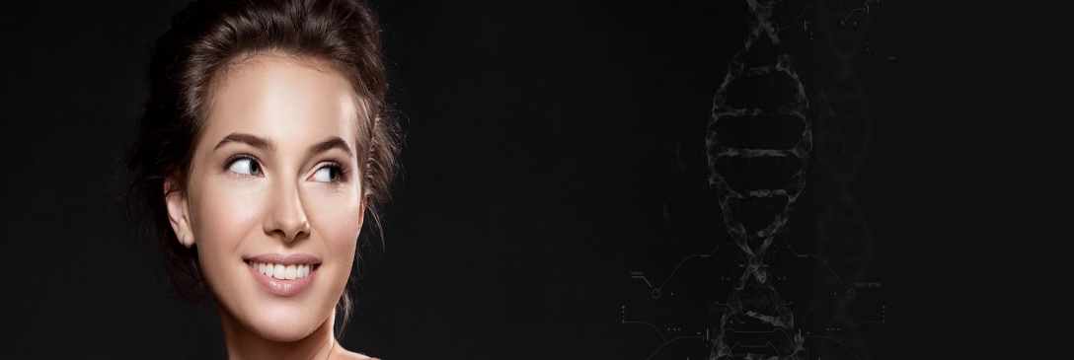
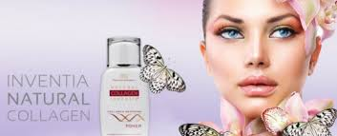
Ko smo mi?
Inventia Polish Technologies proizvodi prirodni kolagen od 2003. godine. Sama se ideja proizvodnje prirodnog kolagena pojavila na istraživanju naučnika iz Trodijelne regije u Poljskoj, koji su još 80-ih godina XX st. otkrili prve metode skidanja tog proteina sa riblje kože.
Prvobitna formula je u svom sastavu sadržavala neznatne količine konzervanata. Kako god, zahvaljujući neprestanim istraživanjima te razvoju tehničkih i tehnoloških okolnosti, napokon se razvila formula iz koje su potpuno izbačeni konzervansi.
Zatim su se u ponudi firme, pojavili drugi kozmetički preparati na bazi prirodnog izvornog kolagena. 2007. godina je bila naredna važna etapa u historijatu firme. Te godine je Inventia Polish Technologies Sp. z o.o. svoju ponudu proširila sa prvim suplementom koji je sadržavao prirodni liofilizovani kolagen.
Zatim je 2009. godine dobila certifikate za Sistem Menadžmenta: Certifikat ISO 9001:2008 (Integrisani Sistem Kvaliteta), te ISO 22000:2005 (Sistem Upravljanja Sigurnosti Ishrane) odobren od strane Poljske Vanjskotrgovinske Komore. Inventia Polish Technologies Sp. z o.o. se idalje mnogo razvija, osvajajući nova tržišta iz godine u godinu.

Slide 7
INVENTIA PT I AKA DOO
Kao firma na ovom projektu radimo već četiri godine, i za to vrijeme smo sklopili poslovnu saradnju sa renomiranom proizvođačkom kompanijom “Inventia Polish Technologies” – Poland, koja proizvodi potpuno čisti, organski kolagen.
Inventia Polish Technologies, je proizvođač - broj jedan u svijetu aktivnog kolagena, sa više od 15 godina proizvodnog iskustva, preko 150 proizvoda na bazi aktivnog kolagena i prisutnošču na tržištima 60 zemalja cijeloga svijeta.
Detaljnije o kompaniji https://inventiapt.com/gb/
Strateški partner kompanije Invetia Polish Technologies je SOUVRE INTERNATIONALE
Ekskluzivni zastupnički ugovor, AKA d.o.o. je dobila za tržišta BiH, Hrvatska, Srbija, Crna Gora i Turska
AKA d.o.o. je nosilac certifikata koji je neophodan za plasman i rad sa proizvodima na bazi aktivnog kolagena.
Inventia proizvodi dozvoljavaju unos krema oralno, čime potvrđuje da su im proizvodi potpuno organski proizvedeni.

Slide 8
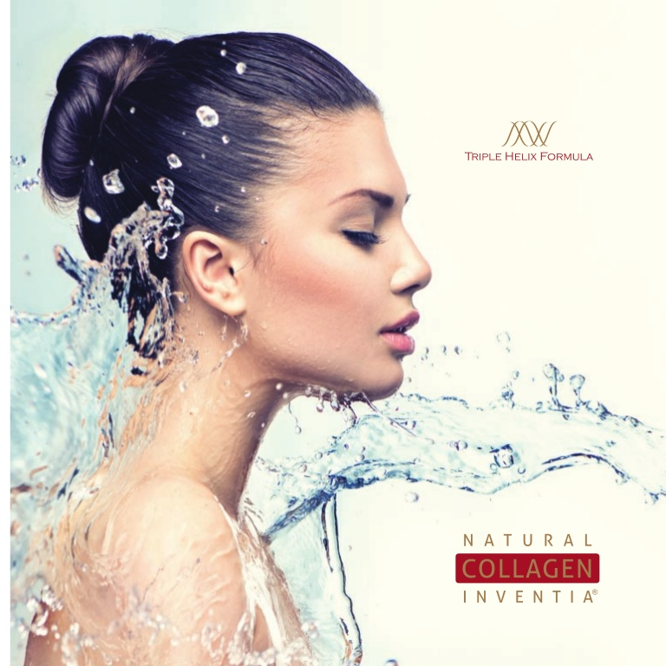
-Prirodni kolagen Inventia je nesvakidašnji preparat, zahvaljujući kome žene cijelog svijeta mogu zaboraviti probleme sa kožom, sa kojima se bore svaki dan vodeći brigu o svom licu i tijelu. Prirodni kolagen Inventia u sebi krije moć neponovljivog PRIRODNOG IZVORNOG KOLAGENA koji u svojoj strukturi više nigdje ne posjeduje takvu trostruku spiralu.
-To nije jedan proizvod u nizu, sa slabim i nedjelotvornim hidralizatom proteina, ili neka druga mješavina koja samo u svom nazivu sadrži riječ „kolagen“, sa kojim usput nema čak ni zajedničke tačke. Kao jedini na tržištu, nudimo proizvod, koji sadrži za ljudsko tijelo najvažniju bjelančevinu – kolagen, u njenoj neizmijenjenoj strukturi, identičnoj onoj koju naše tijelo prirodno proizvodi.
Jedina prava molekula kolagena, je zapravo prirodni kolagen!

Slide 9
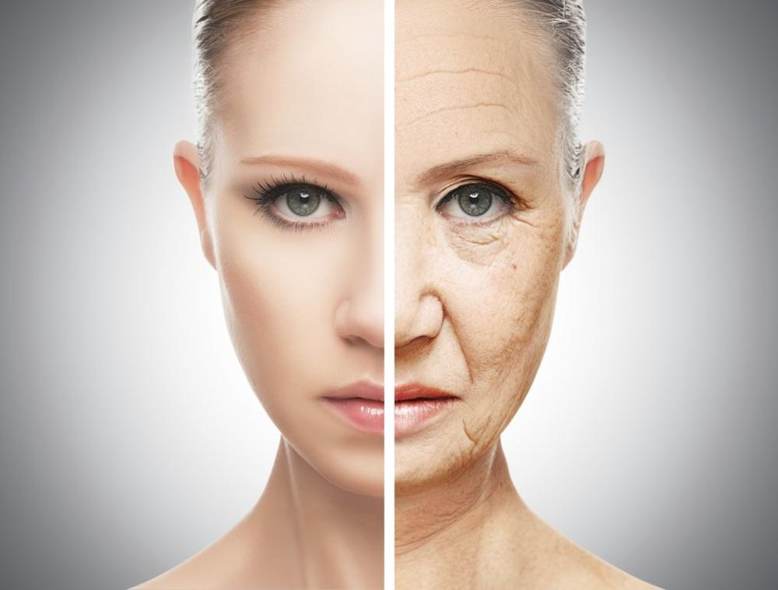
Efekti aktivnog kolagena
Uobičajeno korištenje Prirodnog Kolagena Inventia®:
Minimalizuje vidljivost bora
Popravlja uopšteni izgled kože
Potpuno popravlja vlažnost
Značajno umanjuje grubost kože, učvršćuje je i čini glatkom
Nježno uklanja mrtve stanice epidermisa stimulišući regeneraciju, posvjetljava diskoloracije i ujednačava ton kože
Visoko je tolerantan za kožu
Proizvod je karakterističan po visokoj skali čistoće

Slide 10
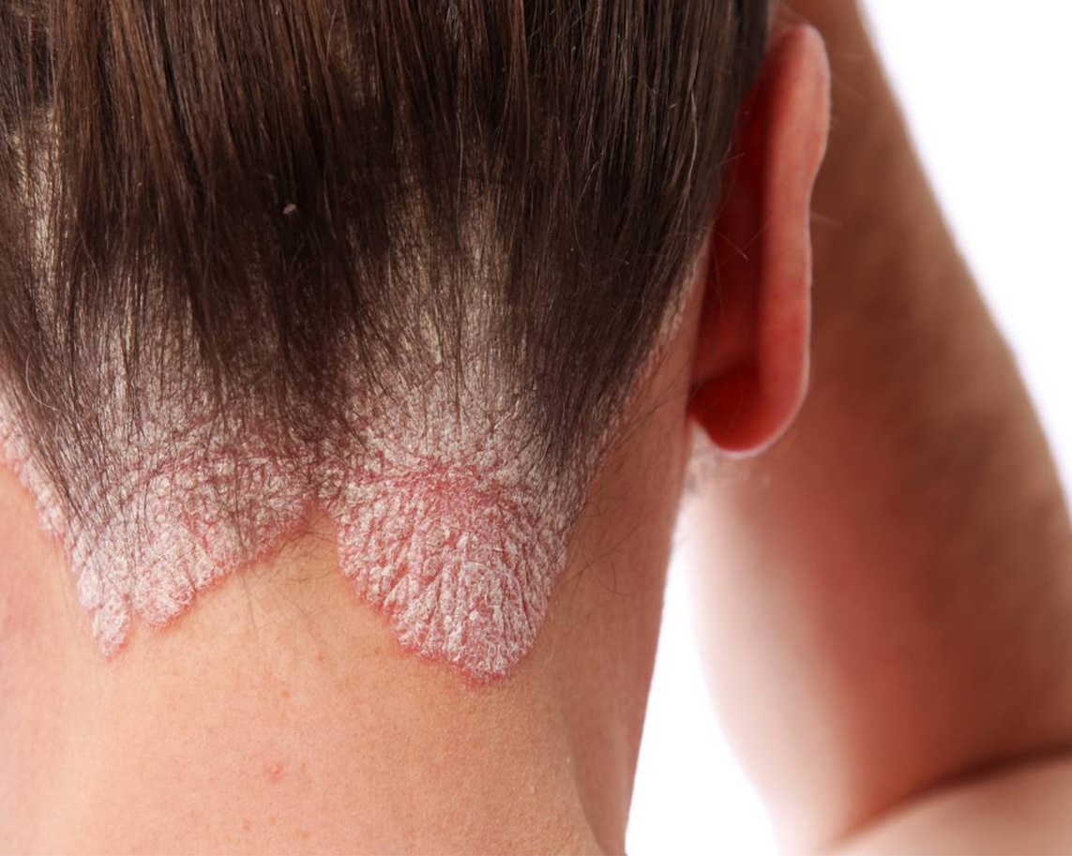
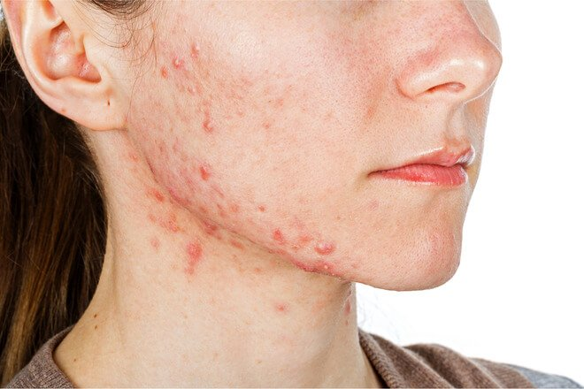
Dokazano je učinkovit kod kožnih oboljenja, poput PSORIJAZE, DERMATITISA I AKNI.
Ako patite od upalnih stanja kože (poput ekcema, akni ili psorijaze), kolagen može pomoći u smanjenju boli, učestalosti i ozbiljnosti upala.
Kolagen sadrži nekoliko protuupalnih aminokiselina koje mogu pomoći u smanjenju upale iznutra prema van. Kolagen također djeluje kao "ljepilo" za crijevnu stijenku i pomaže "izliječiti i osigurati nepropusnost" crijeva. Činjenica kako kolagen štiti naš probavni trakt, razlog je zašto se obično preporučuje kako bi se poboljšali kronični problemi s probavom, poput sindroma propusnih crijeva. Ako se pitate zašto je to bitno za našu kožu, odgovor je jednostavno zato jer su problemi s kožom znak ugroženog zdravlja crijeva.

Slide 11
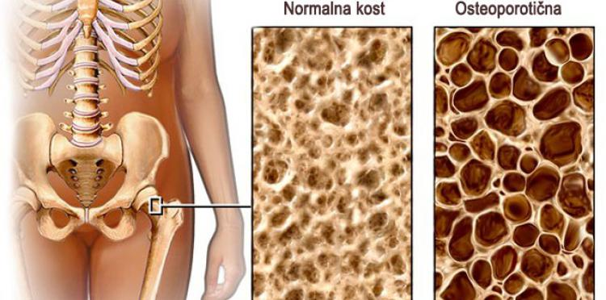
Kolagen je najvažniji strukturni protein u vezivnom tkivu i najobilniji protein u ljudskom organizmu. Prirodan je izvor mnogih esencijalnih aminokiselina.
Kolagen vraća vlaknima čvrstoću, a djeluje i kao sredstvo koje smanjuje akumulaciju bora. Osim toga, kolagen je neophodan za zaštitu ZGLOBOVA. Jedan je od glavnih suradnika za gustoću vlakana i FLEKSIBILNOST LIGAMENATA I TETIVA.
Kod smanjenja gustine kostiju, kao prevencija osteoporoze i osteo­penije, kolagen sprečava dege­neraciju zglobne hrska­vice i poboljšava ELASTIČNOST KOSTIJU.

Slide 12
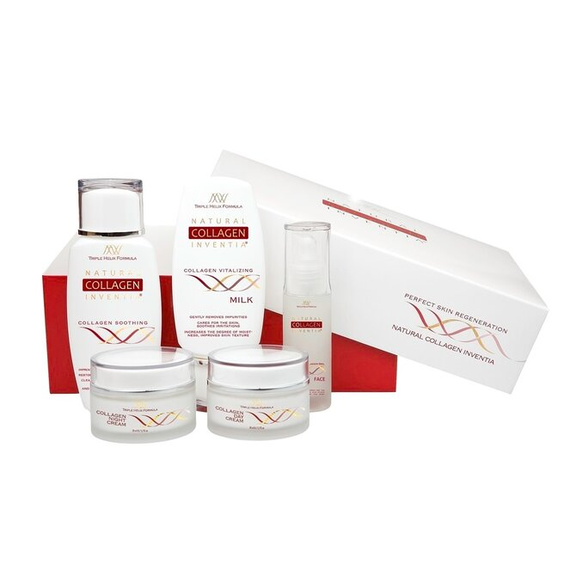
Naši proizvodi
Prirodni Kolagen Inventia ® je neponovljiva, unikatna marka kozmetičkih proizvoda i suplemenata, koji u sebi kriju kriju moć neponovljivog PRIRODNOG I NATIVNOG KOLAGENA, sa trostrukom spiralom neviđenom više nigdje.
Naše produkte dijelimo u 3 grupe:
Gel čistog kolagena
Kozmetičke preparate sa kolagenom
Suplemente

Slide 13
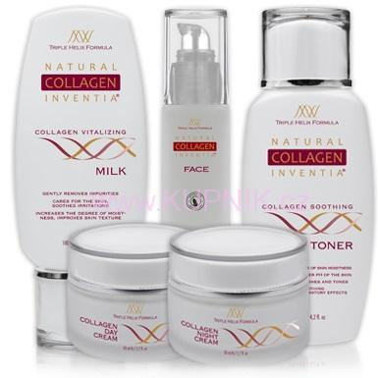

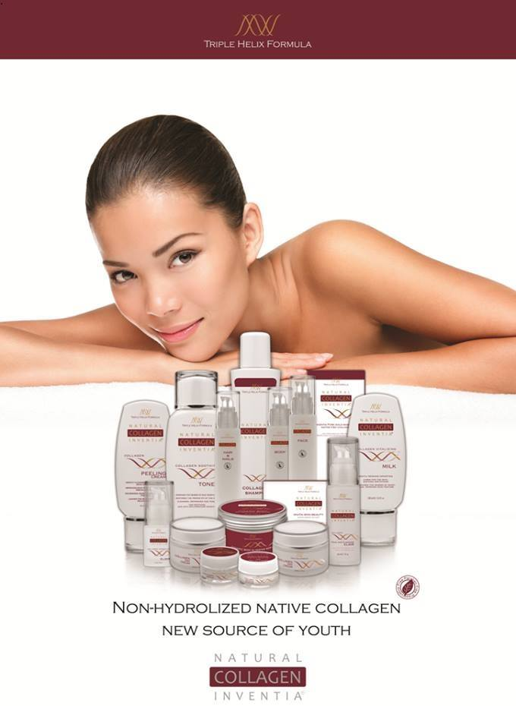
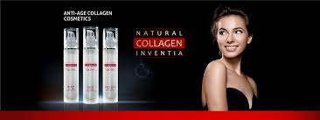

Slide 14
Istraživanja
Povećanje hidratacije kože
Instrumentalna istraživanja su pokazala da je ispravno korištenje preparata izazvalo povećanje hidratacije kože za oko 22% (u odnosu na vrijednosti prije početka aplikacije). Maksimalan rezultat je pokazao vrijednost od 34% nakon 4 sedmice korištenja preparata.
Povećanje čvrstoće kože
Instrumentalna istraživanja su pokazala da je ispravno korištenje preparata izazvalo povećanje čvrstoće kože za oko 31% (u odnosu na vrijednosti prije početka aplikacije). Maksimalan rezultat je pokazao vrijednost od 59% nakon 4 sedmice korištenja preparata.

Slide 15
Povećanje elastičnosti kože
Instrumentalna istraživanja su pokazala da je ispravno korištenje preparata nakon 4 sedmice izazvalo povećanje elastičnosti cijele kože za oko 10% (u odnosu na vrijednosti prije početka aplikacije). Maksimalan rezultat je pokazao vrijednost od 17%.
Povećanje plastičnosti kože
Instrumentalna istraživanja su pokazala da je pravilno korištenje preparata izazvalo povećanje plastičnosti kože za oko 19% (u odnosu na vrijednosti prije početka aplikacije). Maksimalan rezultat je pokazao vrijednost od 33% nakon 4 sedmice korištenja preparata.

Slide 16
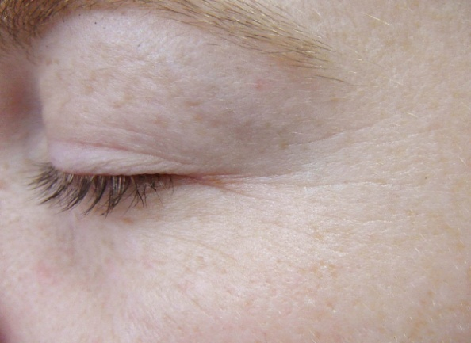
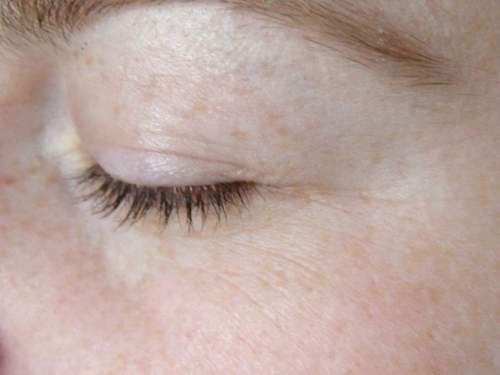
Prije aplikacije
Redukcija bora
Instrumentalna istraživanja su pokazala da je ispravno korištenje preparata dovelo do redukcije dubine bora za oko 27% (u odnosu na vrijednosti prije početka aplikacije). Maksimalan rezultat je pokazao vrijednost od 43% nakon 4 sedmice korištenja preparata.
Značajno optimalno umanjenje dubine bora potvrđuju i dokumentovane fotografije
Nakon 4 sedmice korištenja

Slide 17
Hvala na pažnji!

